Slide 1
Nouvelles du CNES
/ GT SHM
Colloque de prospective du PNST
Kader Amsif & Matthieu Kretzschmar

Slide 2
S’adresser au CNES
Différentes activités mais toutes reliées à une mission ou instrumentation spatiale (-> concerne traditionnellement les laboratoires spatiaux):
APR :
Etude préparatoires (PASO inclus); Accompagnement des missions en développement ou exploitation; Expériences sous ballon ou avion de recherche; Simulations sol et analogues (recréer conditions spatiales ou créer des données de référence pour les missions spatiales. ); Nanosat; AO internationaux / missions d’opportunité
Doc / Post doc:
Exploitation de données spatiales ou Instrumentation
R&T :
Développement d’instrumentation spatiales
Il est recommandé de contacter K. Amsif et M. Kretzschmar
Colloque du PNST - Marseille

Slide 3
Rappel : Les groupes consultatifs du CNES et les thématiques
CPS
Comité des Programmes Scientifiques
Président : Gilles Bergametti,
Secrétariat : Pascale Ultre-Guerard
CERES
Comité d’Evaluation de la Recherche et de l’Exploration Spatiales
Présidente : Athena Coustenis
Secrétariat : Olivier La Marle
TOSCA
Terre, Océan, Surfaces Continentales, Atmosphère
Président : Cyril Crevoisier
Secrétariat : Selma Cherchali
Physique Fond
Astronomie
Terre solide
Planétologie
Océan
Exobiologie
Surf. contin^{al}
SHM
Atmosphère
Sc de la matière
……
+
Sciences de l’univers
Sciences de la Terre
Sc de la Vie
Colloque du PNST - Marseille

Slide 4
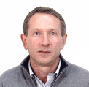
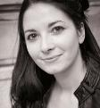









ORGANIGRAMME Sous-Direction «Sciences de l‘Univers et Exploration » : DS/DAP/SUE
Manager :Thierry BRET-DIBAT
Secrétaire: Caroline BAILLY
Parisien
Toulousain
Programme SCIENCE de l’UNIVERS
Olivier La Marle
Programme EXPLORATION
Et Vols Habités
Jean BLOUVAC
Montages de projet et Synthèse
Didier MASSONNET
Astronomie
Astrophysique
Système
Solaire
Soleil, Héliosphère
Magnétosphère
Physique Fondamentale
Science de la Matière en Microgravité
Sciences
de la vie
Exo biologie
/ Planètes
Poste ouvert
Thierry BRET-DIBAT
Guillemette
GAUQUELIN
Philippe Laudet
Francis Rocard
Kader AMSIF
Martin BOUTELIER
Christian Mustin
Colloque du PNST - Marseille

Slide 5
GROUPE SHM
Un groupe de 12 membres permanents :
Nom | Prénom | statut | Laboratoire | année d’entrée | année de départ | domaine | email
Auchère | Frédéric | Membre | IAS | 2015 | 2023 | solaire | frederic.auchere@ias.u-psud.fr
Astafyeva | Elvira | Membre | IPGP | 2015 | 2023 | ionosphère | astafyeva@ipgp.fr
Kretzschmar | Matthieu | Président SHM | LPC2E | 2015 | 2023 | solaire/vent solaire | matthieu.kretzschmar@cnrs-orleans.fr
Hadid | Lina | Membre | LPP | 2022 | 2026 | magnétosphère (théorie/observation) | lina.hadid@lpp.polytechnique.fr
Baudin | Frédéric | Membre | IAS | 2017 | 2021 | Solaire Sismo | frederic.baudin@ias.u-psud.fr
Célestin | Sébastien | Membre | LPC2E | 2017 | 2021 | Ionosphère/Electricité atm. | sebastien.celestin@cnrs-orleans.fr
Génot | Vincent | Membre | IRAP | 2017 | 2021 | magnétosphère planétaire | vincent.genot@irap.omp.eu
Berthomier | Matthieu | Membre | LPP | 2019 | 2023 | magneto / vent solaire, mesures particules | matthieu.berthomier@lpp.polytechnique.fr
Issautier | Karine | Membre | LESIA | 2019 | 2023 | vent solaire space weather, CIRCUS | karine.issautier@obspm.fr
Koutroumpa | Dimitra | Membre | LATMOS | 2019 | 2023 | Heliosphere/exospheres planétaires | Dimitra.koutroumpa@latmos.ipsl.fr
Maget | Vincent | Membre | ONERA | 2019 | 2023 | ceintures de radiation | vincent.maget@onera.fr
Strugarek | Antoine | Membre | CEA/AIM | 2022 | 2026 | magnétisme solaire, space weather, simulations | antoine.strugarek@cea.fr
Sera renouvelé en partie fin 2024
Colloque du PNST - Marseille
5

Slide 6
SPS 2024 : ORGANISATION
La réunion finale qui conclut l’exercice est programmée pour l’automne 2024 se tiendra du 8 au 10 octobre 2024 à Saint-Malo et sera, comme lors du séminaire de prospective de 2019 une restitution des travaux menés par toutes les communautés et organismes concernés pendant les deux années qui nous séparent de cette réunion.
Classiquement, le SPS comportera un volet orienté sur le bilan et la prospective scientifique dont la mise en œuvre est confiée au TOSCA et au CERES. Ce travail sera complété par des ateliers :
Groupe Spécifique n°1 : « Quels moyens pour la science de demain : bilan et perspective » : François Leblanc (CNRS) et Thierry Bret-Dibat (CNES)
Groupe Spécifique n°2 : « Quels cadres pour les missions internationales de demain » : Anne Decourchelle (CEA) et Amélie Petit (CNES)
Groupe Spécifique n°3 : « Une stratégie intégrant tous les possibles : quels moyens pour quelles ambitions ? » : Agnès Ducharne (CNRS) et Bruno Cugny (CNES)
Groupe Spécifique n°4 : « NewSpace et Science » : Antoine Miniussi (ONERA) et Véronique de la Casa (CNES)
Groupe Spécifique n°5 : « Réduire au mieux l’empreinte environnementale des activités scientifiques spatiales » : Héloise Meheut (OCA) et Bruno Millet (CNES).
Les Groupes Thématiques seront animés par les présidents des comités TOSCA (Cyril Crevoisier) et CERES (Athena Coustenis).
Colloque du PNST - Marseille

Slide 7
SPS 2024 : PLANNING
Les principaux jalons sont :
  Evaluation des réponse à l’AI (14 en 1er thème) : fin février (?)
  Fin janvier : Partie bilan des rapports
  08-09/02/2024 CERES présentiel : Travail sur les prios
  26-27 mars, CNES Paris : Séminaire intermédiaire => avancement de la partie prospective
  16 avril : Livraison 1ères versions des rapports pour relecture CPS
  18 juin : Livraison version finale des rapports
  Début septembre : Publication du rapport final de prospective
  CERES : Répétition en vue du séminaire
  8-10 octobre : Séminaire de restitution, Saint-Malo
RV CERES
RV tous : CPS + CERES + TOSCA
Colloque du PNST - Marseille

Slide 8
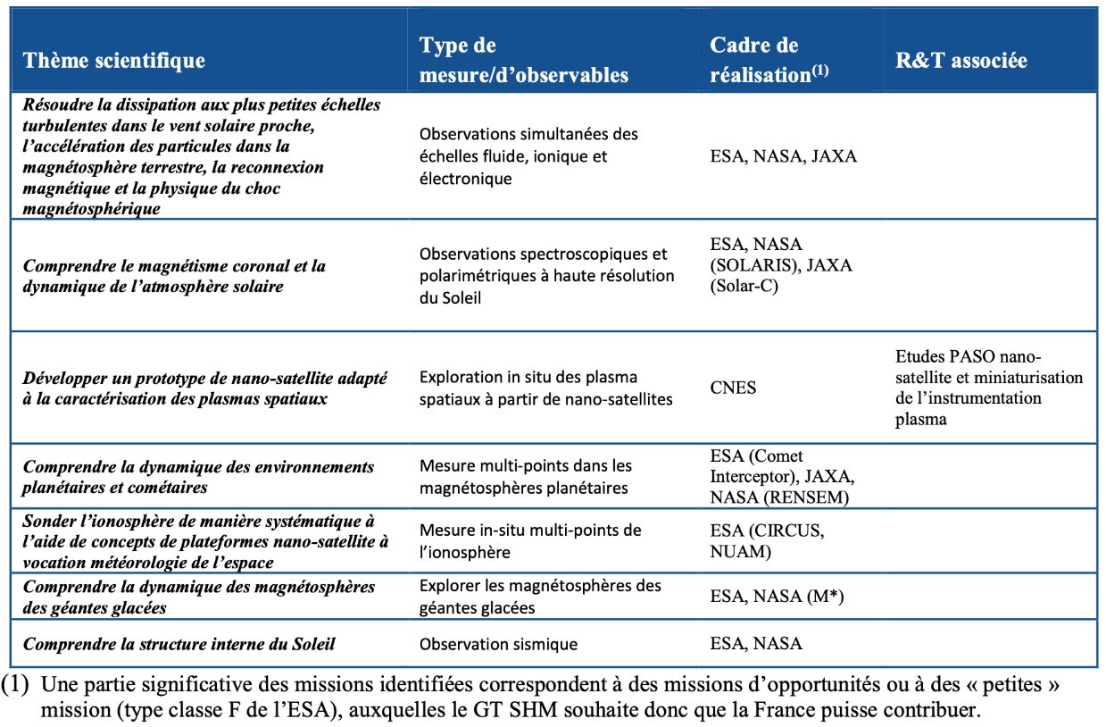
SPS 2024 : BILAN SHM
HELIOSWARM
PLASMA-OBSERVATORY
SOLAR-C
Phase 0 SPEED
COMET-INTERCEPTOR
M-MATISSE
Uranus Orbiter and Probe
Colloque du PNST - Marseille

Slide 9
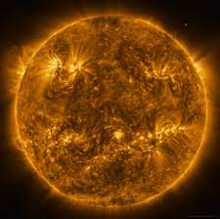
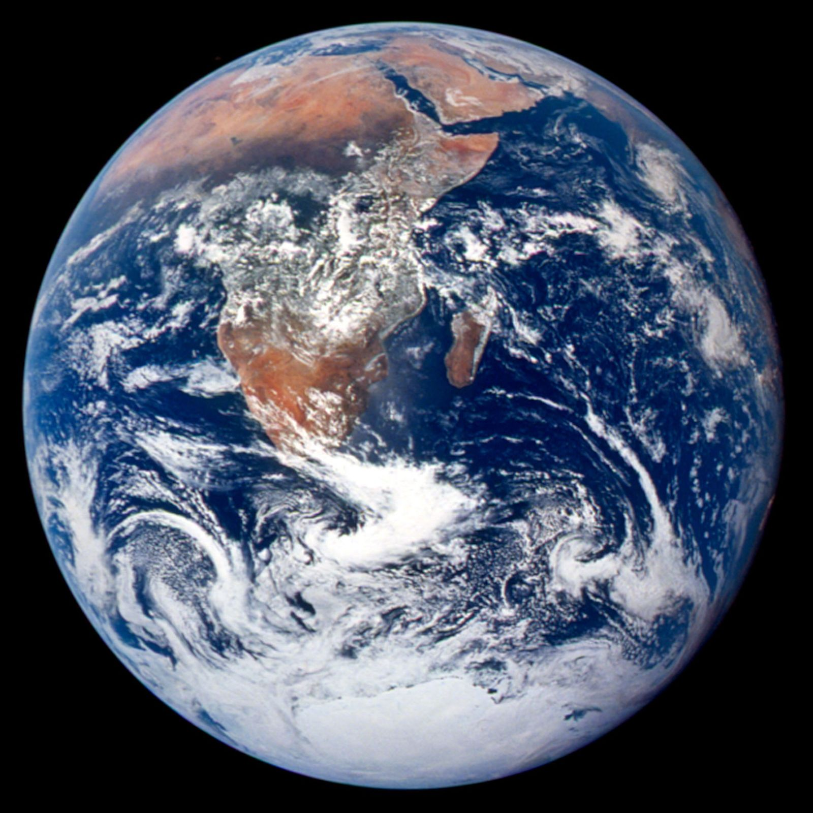
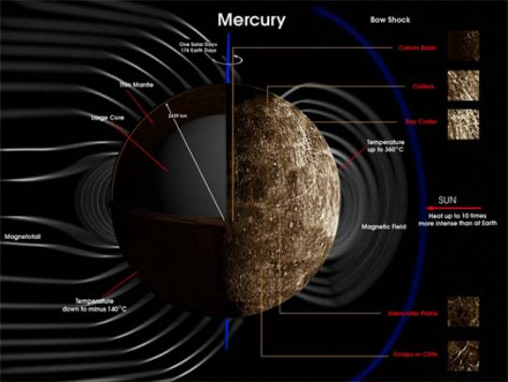
MAINTENANT
SOLEIL/HELIOSPHERE
SOHO
SOLO
PSP
STEREO
WIND
MAGNETOSPHERE TERRESTRE
THEMIS
MMS
CLUSTER
MAGNETOSPHERES PLANETAIRES
JUICE
COMET INT
JUNO
BEPI
1995
2005
2015
2024
2030
2035
Colloque du PNST - Marseille

Slide 10
prospective SHM : Current state
  Soleil et Héliosphère interne : SolO, PSP, + older mission
  Chauffage accélération et dynamisme de l’atmosphère solaire : Solar-C (JAXA, 2029 ?)
  Turbulence dans le vent solaire : Helioswarm (Nasa, 2029)
  Météo solaire & couverture de l’héliosphere: LAGRANGE (ESA/SSA L5), observations depuis l’orbite lunaire
  Prochain NASA decadal Helio:
    Heliosphère externe et milieu interstellaire: Interstellar Probe
    Mission solaire polaire : 4pi or other
  Magnétosphère Uranus : Uranus Probe and orbiter (NASA Planeto Flagship)
  Magnétosphère Martienne : M-Matisse (Phase A comp M7)
  Magnétosphère système Jovien (2031) : JUICE, COMPASS (jovian radiation belts)
  Magnétosphère Mercure (2026) : Bepi Colombo
  Environnement ionisé de comète: Comet Interceptor (ESA, 2027 ?)
  Magnétosphère terrestre: Plasma Observatory (Phase A comp M7)
  Ionosphère/Thermosphère terrestre : GDC / DYnamiCCS, auroral tomography, vent thermosphérique, ROARS, radiation belt imaging from the Moon, Lower Thermosphere - Ionosphere (LTI)
  Electricité atmosphérique: BEES (nanosat constelation for TGF studies)
  Echelles électroniques dans les plasma : Debye
  Constellation pour Interférométrie radio : imagerie sursauts radios, Earth & planetary magnetospheric emission,
  Science Lunaire ou depuis la lune : ceintures de radiation terrestre, interféro radio
Colloque du PNST - Marseille

Slide 11
MAINTENANT
SOLEIL/HELIOSPHERE
SOHO
SOLO
SOLAR-C
PSP
Helioswarm
STEREO
Decadal Helio
WIND
MAGNETOSPHERE TERRESTRE
THEMIS
PLASMA OBS
MMS
GDC/DynamiCCS ?
CLUSTER
MAGNETOSPHERES PLANETAIRES
JUICE
M-MATISSE
COMET INT
JUNO
BEPI
UOP
1995
2005
2015
2024
2030
2035
Colloque du PNST - Marseille

